Slide 1
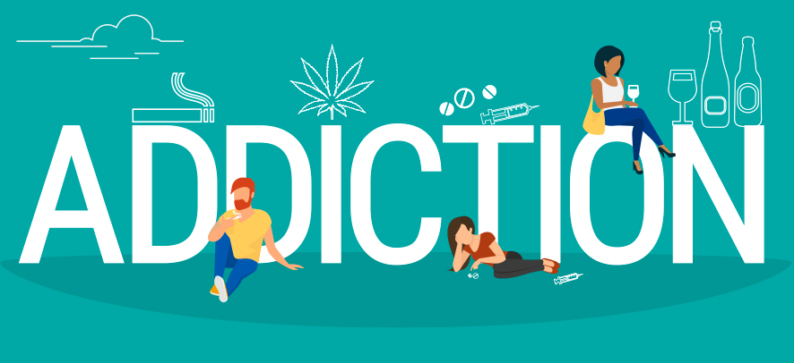
Fatiha KHIER
Anyssa ABDELOUHAB
Amine OULLADJ
Elies HAICHEUR
Collège GAY LUSSAC – Lycée LA TOURNELLE et LOUISE MICHEL

Slide 2
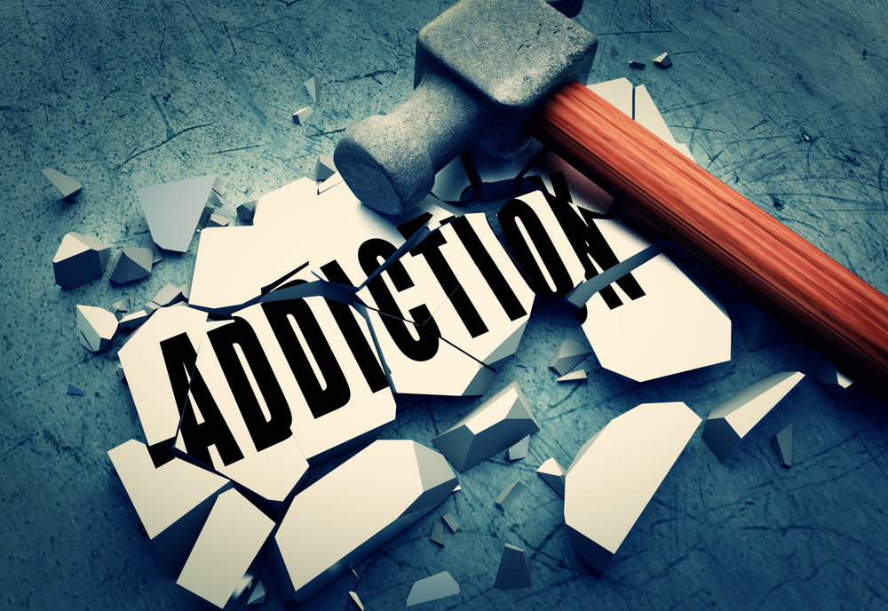
Sommaire
- Qu’est-ce qu’être dépendant.
- Les dangers liés à l’addiction.
- Les différents types de drogues
- Les dangers.
- Vaincre la dépendance.

Slide 3
Qu’est-ce qu’être dépendant?
Etre dépendant, c’est rechercher une substance qui procure du bien être et va progressivement envahir toute l’existence
Le développement de la dépendance peut être
considéré comme un processus d’apprentissage.
Une personne prend une drogue et fait
l’expérience de son effet psycho actif, lequel est
extrêmement gratifiant et active des circuits dans
le cerveau qui augmenteront la probabilité que la
personne répète ce comportement.

Slide 4
Les risques que cela représente
Passer de l’envie au besoin, perte de choix et de contrôle, ne plus pouvoir se passer du produit ou du comportement et ne plus pouvoir arrêter malgré les conséquences dramatiques que cela implique, telle sont les risques que représente la dépendance.
L’addiction monopolise l’esprit 24 h sur 24, état de manque en cas d’arrêt, impossibilité spontanée d’un cerveau de revenir à son état initial, c'est-à-dire, à l’état antérieur à l’addiction. Les drogues et les comportements addictifs agissent directement sur notre cerveau et le modifient. Parfois irréversiblement.

Slide 5
Le cerveau ne pourra revenir à un fonctionnement normal qu’à l’aide d’un traitement médical et pharmacologiquement efficace. Le cerveau ne fonctionne plus normalement : le sommeil est perturbé, l’appétit aussi. L’humeur est modifiée ainsi que la relation aux autres. L’idéal de vie a changé, les pensées aussi.
Depuis le31 décembre 1970, une loi interdit et pénalise l’usage illicite de toute substance classée comme stupéfiant.

Slide 6
L’Addiction
Selon le site du gouvernement :
drogues.gouv.fr
« L’addiction est une affection cérébrale chronique, récidivante, caractérisée par la recherche et l’usage compulsifs de drogue, malgré la connaissance de ses conséquences nocives . »

Slide 7
Dangers liés à l’addiction
Cancer
Hallucination fortes
Problèmes cérébraux
Problèmes respiratoires
Les drogues et les comportements addictifs agissent directement sur notre cerveau et le modifient. Parfois irréversiblement.

Slide 8
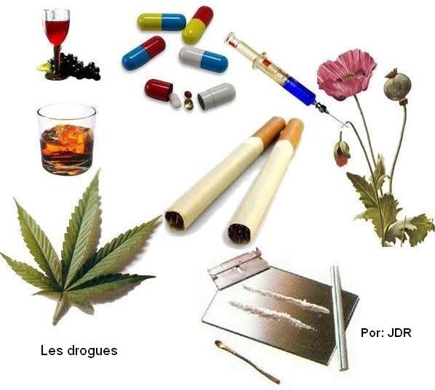
Différents types de drogues
Les trois produits les plus consommés par les adolescents, au potentiel addictogène, sont : le tabac, l'alcool, le cannabis.
Le tabac est l'une des drogues que les gens consomment au quotidien, ils deviennent très dépendants . La combustion d’une cigarette dégage des centaines de substances, notamment la nicotine qui est impliquée dans la dépendance et les cancers provoqué par la cigarette, telle que le cancer du poumon, de la gorge ou encore des reins.
L'alcoolisme est l'addiction à l'alcool (éthanol) contenu dans les boissons alcoolisées. L'Organisation Mondiale de la Santé reconnaît l'alcoolisme comme une maladie.

Slide 9
Différents types de drogues
Les autres drogues sont les stupéfiants (ecstasy..), cannabis, cocaïne….. Les jeunes français restent parmi les plus gros consommateurs de cannabis en Europe.
L’usage du cannabis multiplierait par 3 les risques de cancers du poumons.
Les médicaments, les jeux vidéos, la nourriture...

Slide 10
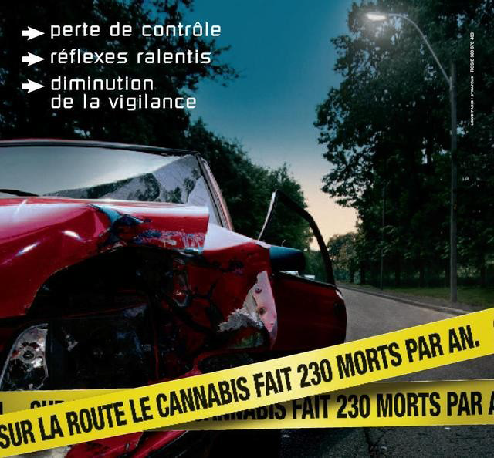
Conduire sous l’effet du cannabis multiplie par 1.8 le risque d’être responsable d’un accident

Slide 11
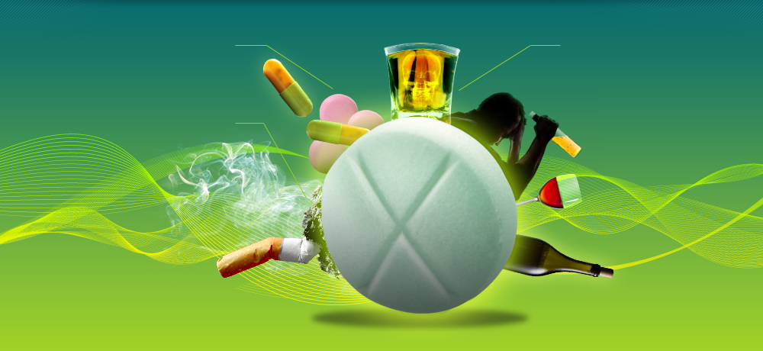
Les chiffres
Parmi les jeunes de 17 ans
• 25 % des jeunes de 17 ans fument quotidiennement du tabac
• 8 % des jeunes de 17 ans consomment au moins 10 fois par mois de l’alcool.
• 44 % des jeunes de 17 ans ont déclaré une alcoolisation ponctuelle importante (API)
dans le mois (5 verres ou plus en une seule occasion pour les adolescents)
• 25 % des usagers de cannabis de 17 ans dans l'année présentent un risque d’usage problématique ou de dépendance.
Parmi les collégiens
• 12 % des élèves de 3ème fument quotidiennement du tabac.
• 37 % des élèves de 3ème ont consommé de l’alcool au moins une fois dans le mois.
• 12 % des élèves de 3ème ont fumé du cannabis au moins une fois dans le mois

Slide 12
VIDEO

Slide 13
Vaincre la dépendance
• L’addiction est une maladie du cerveau.
• Cette maladie se guérit à condition de :
la diagnostiquer le plus tôt possible
La traiter médicalement à l’aide d’un traitement médicamenteux et tenter de réparer les dysfonctionnements que la dépendance a entraînés dans le cerveau.

Slide 14
Les consultations jeunes consommateurs : consultation disponible pour les jeunes et leurs familles (apporte une information et un conseil personnalisé ainsi qu’un suivi)
LES CSAPA (centres médico-psycho-sociaux) : regroupent en un même lieu des médecins, des psychologues et des travailleurs sociaux (consultation gratuite)
Les consultations hospitalières d’addictologie : Consultation par un médecins spécialisé en addictologie (consultation payante)
Les points accueil écoute jeunes (paej) : Ce sont des lieux d’accueil, d’écoute et de parole qui s’adressent aux jeunes

Slide 15
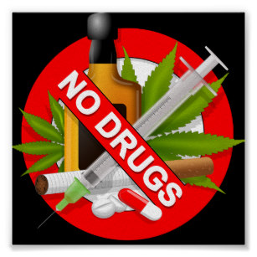
Merci de nous avoir écouter

